Slide 1

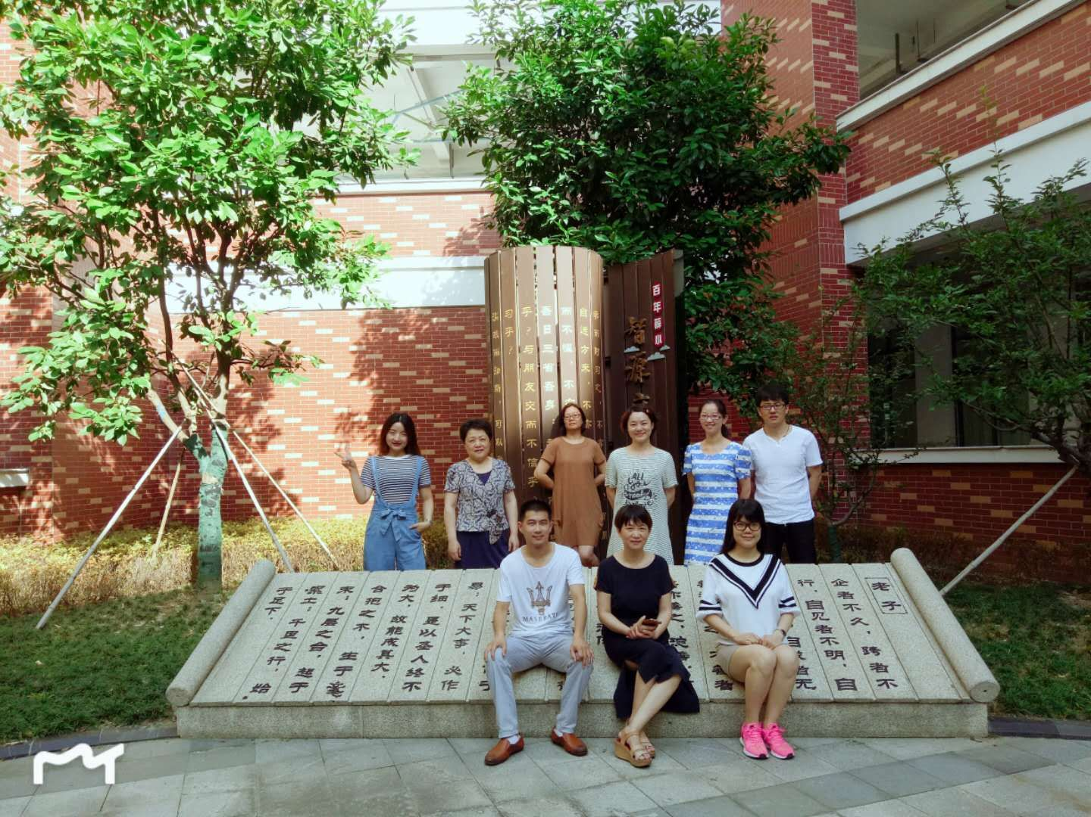


Slide 2

团队就是家

Slide 3

01
02
家之赞
家之宝
目
录
03
家之创

Slide 4

01
家之赞
0 1
集体备课推陈出新
0 2
课堂教学演绎精彩

Slide 5

集体备课推陈出新
教育的发展决定了教学活动不是一个人的事情，而是集体智慧的结晶。只有集体的共同努力，才能成功面对和解决教学中的很多问题；只有集体合作，共同探究，才能有最佳成效。

Slide 6
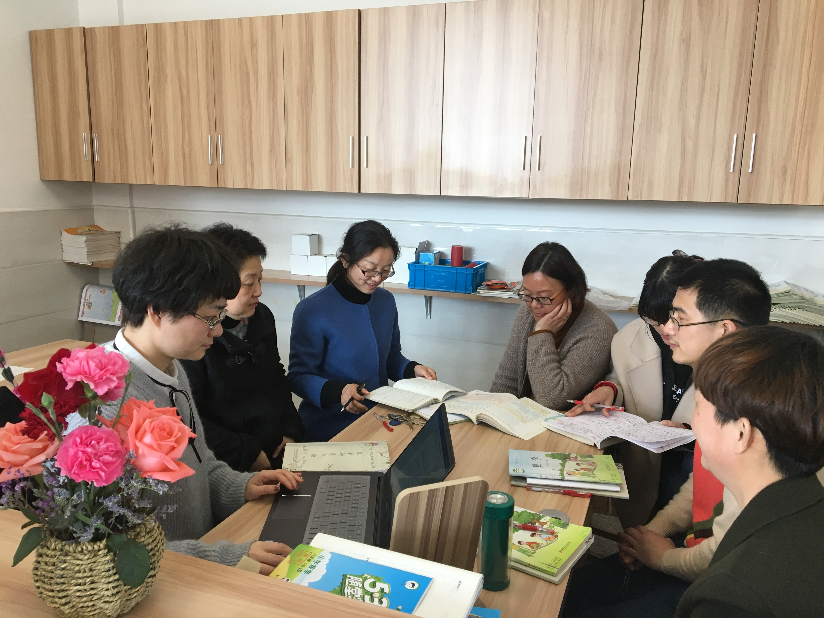
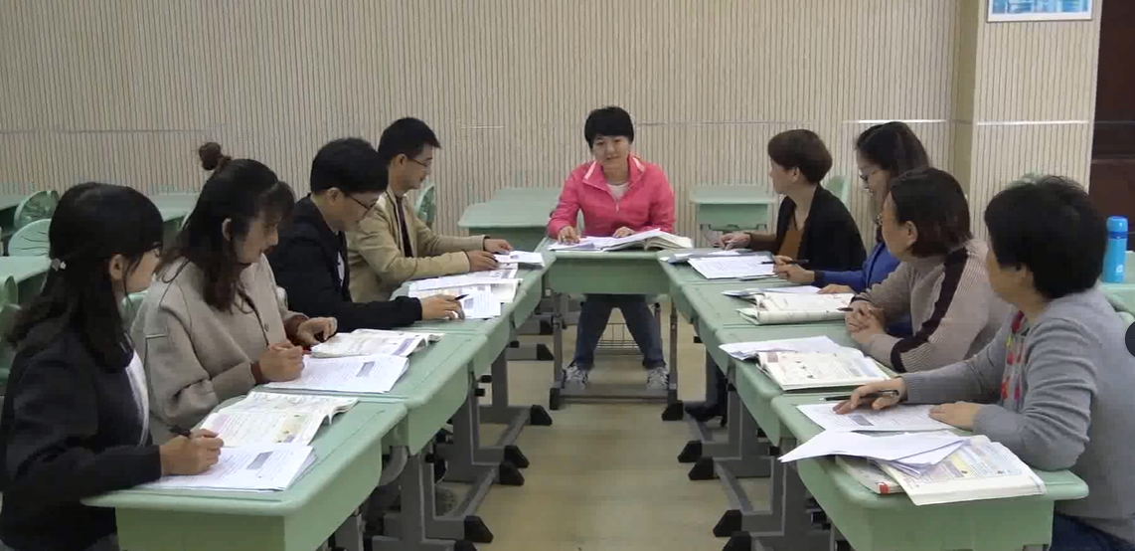
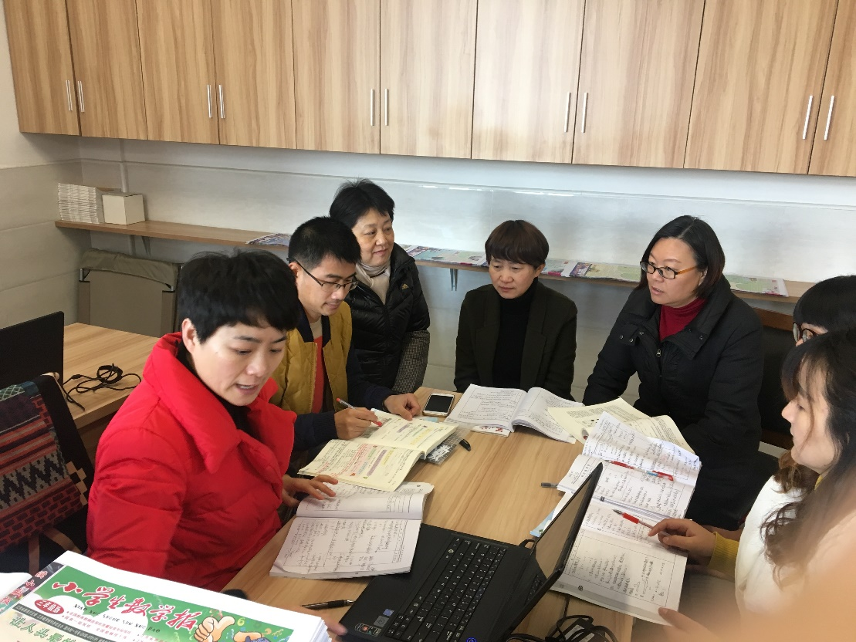
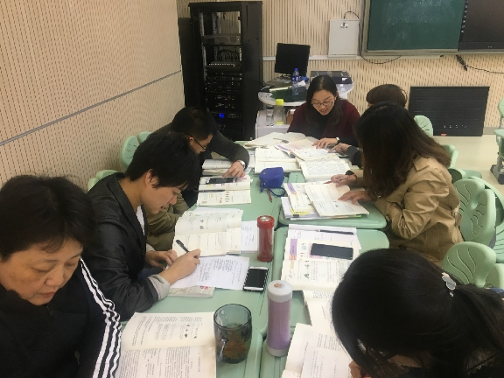
集体备课推陈出新

Slide 7

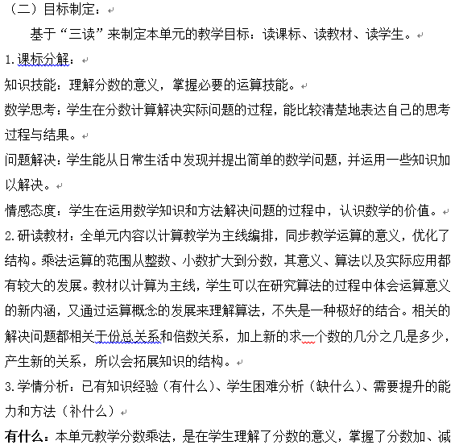
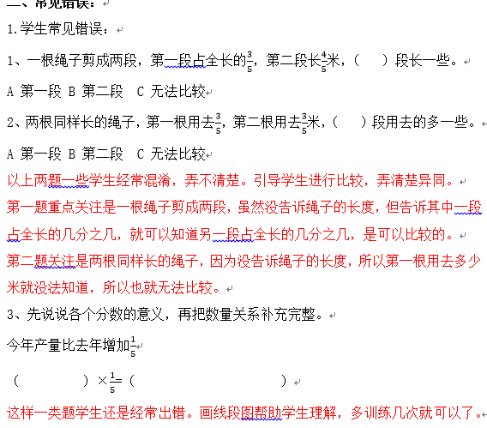
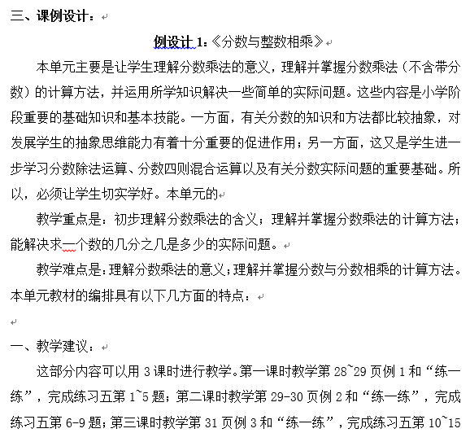
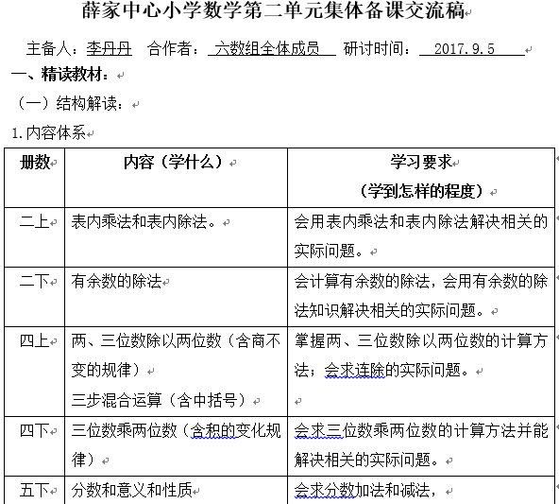
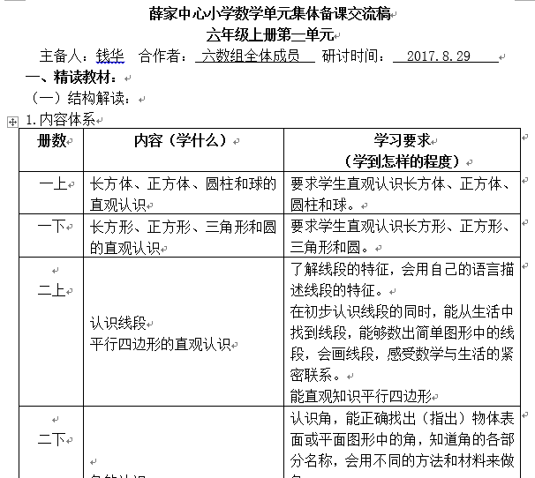
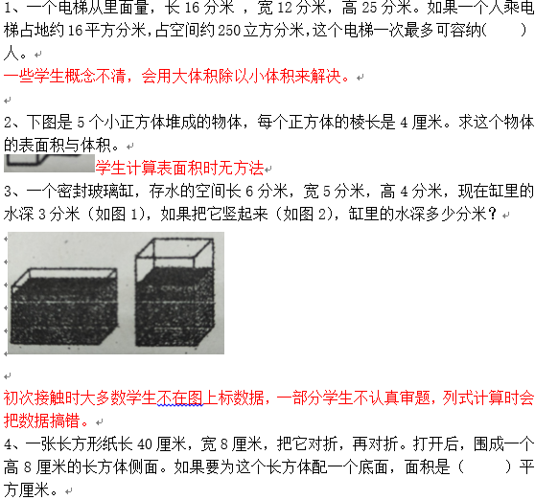
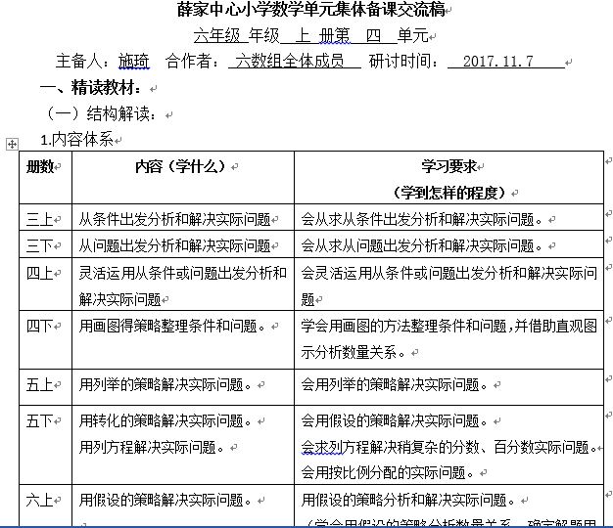
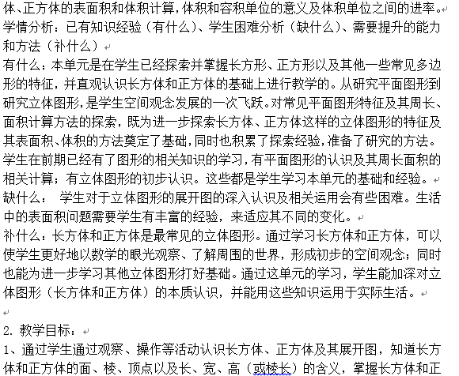
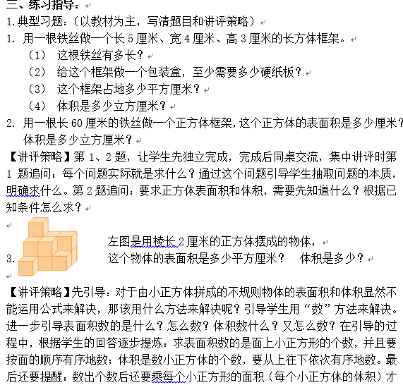
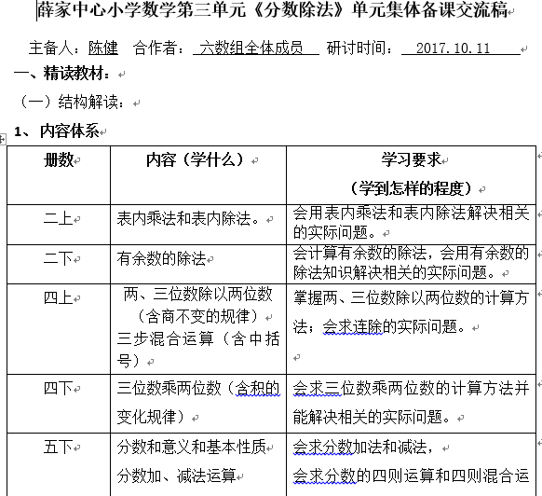
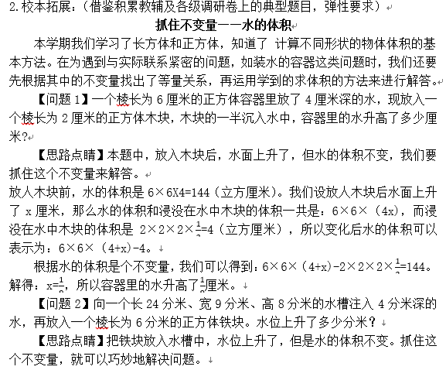
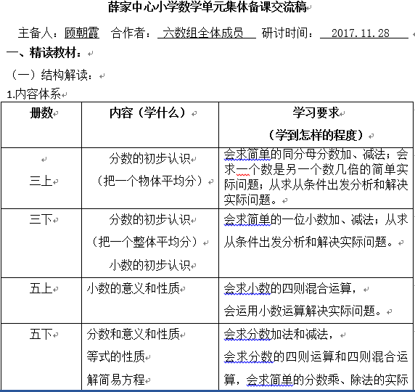

集体备课推陈出新

Slide 8

课堂教学演绎精彩
研究课题：课堂转型背景下小学数学有效互动的实践研究
序号 | 时间 | 执教者 | 内容 | 级别
1 | 2017.9.20 | 施琦 | 《分数乘整数》 | 市
2 | 2017.9.20 | 李丹丹 | 《分数乘分数》 | 市
3 | 2017.11.27 | 刘伟 | 《求一个数是另一个数的百分之几》 | 区
4 | 2017.12.5 | 陈健 | 《求一个数是另一个数的百分之几》 | 组
5 | 2017.12.26 | 李丹丹 | 《圆柱与圆锥的认识》 | 区
6 | 2018.1.23 | 李丹丹 | 《解决问题的策略》 | 区
7 | 2018.3.13 | 陶榆萍 | 《正反比例的量》 | 组
8 | 2018.4.10 | 钱华 | 《立体图形的体积》 | 校
9 | 2018.4.10 | 施琦 | 《估算复习》 | 校
10 | 2018.5.22 | 施琦 | 《解决问题的策略—转化》 | 校
11 | 2018.5.22 | 陈健 | 《解决问题的策略—转化》 | 校

Slide 9
数学课堂的评价标准
开放式的问题设计，广度开放，深度开放；
台阶式的放收设计，弹性要求，层层推进；
点拨式的提问引领，打开学生个体思维；
归类式的资源辨析，利用资源群体互动；
助推式的催化生长，促进学生全面提升。

Slide 10

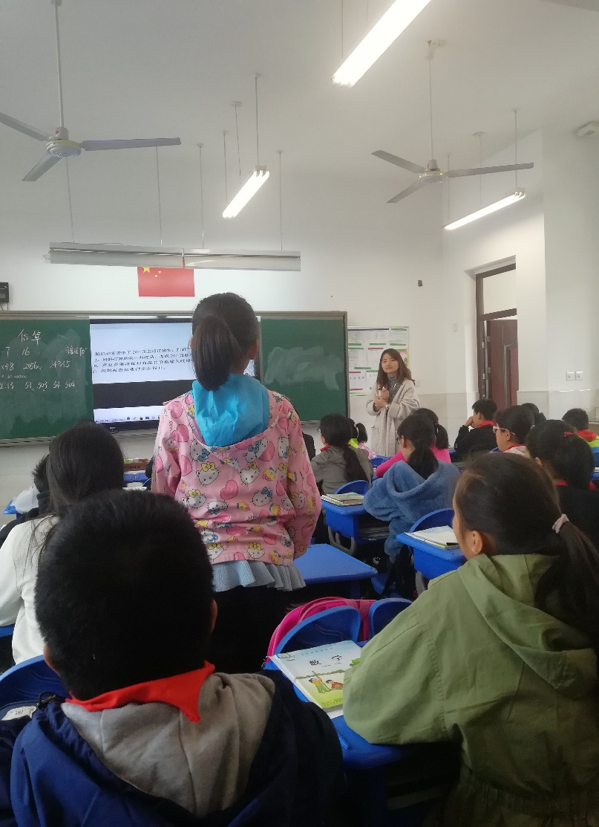
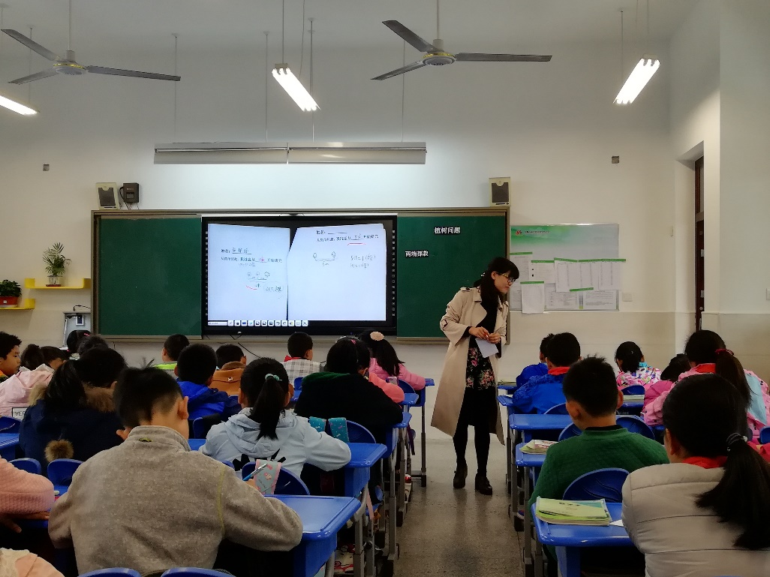

新基础研讨课

Slide 11
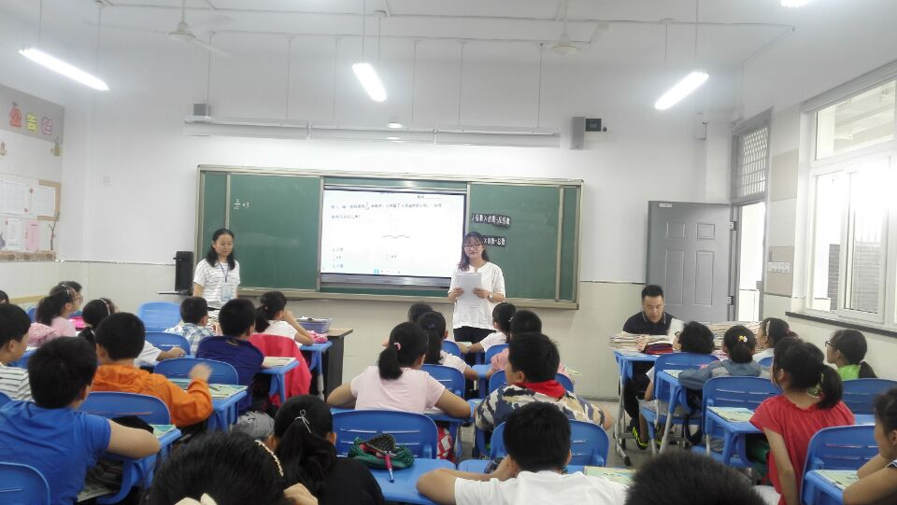
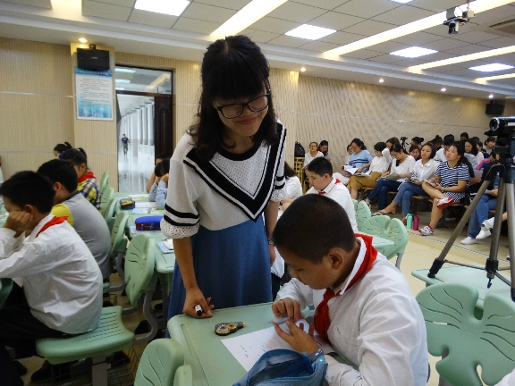
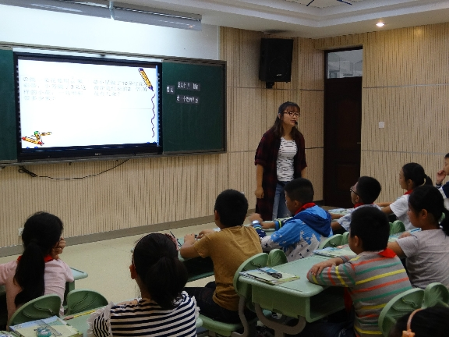
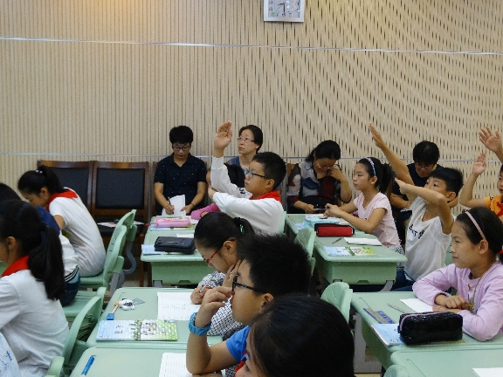
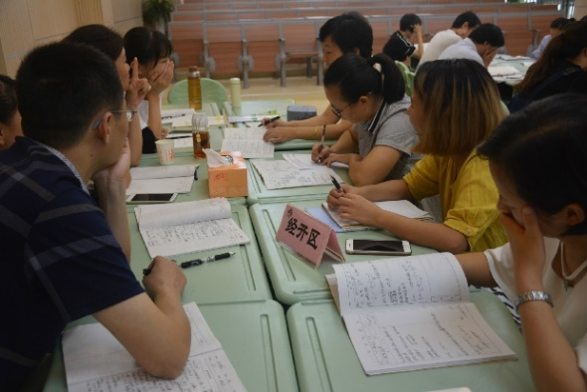
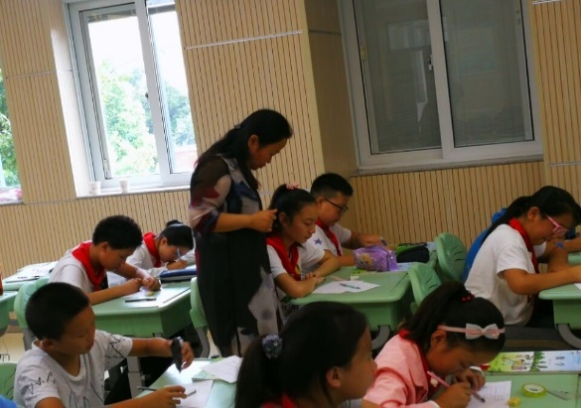
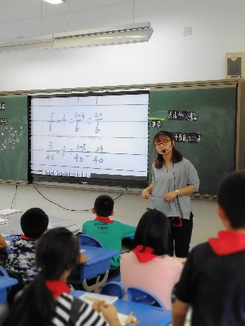
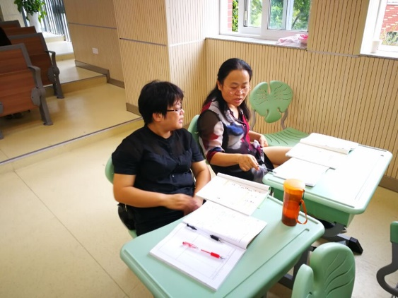
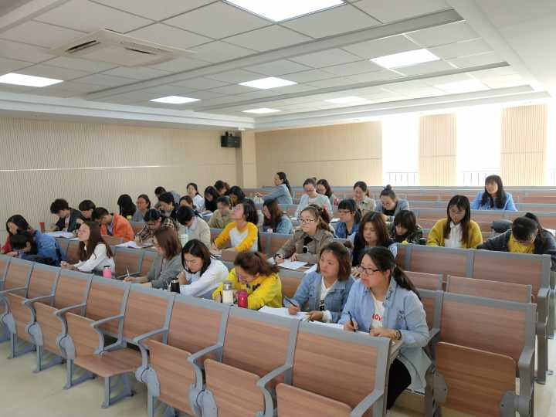
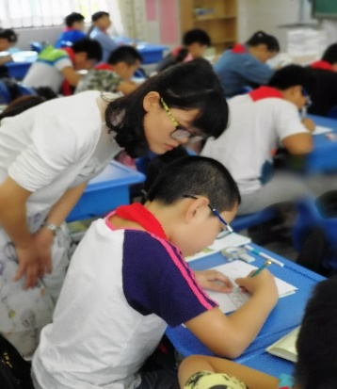
新基础研讨课

Slide 12
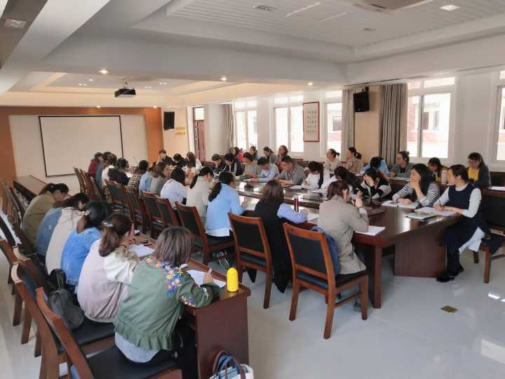
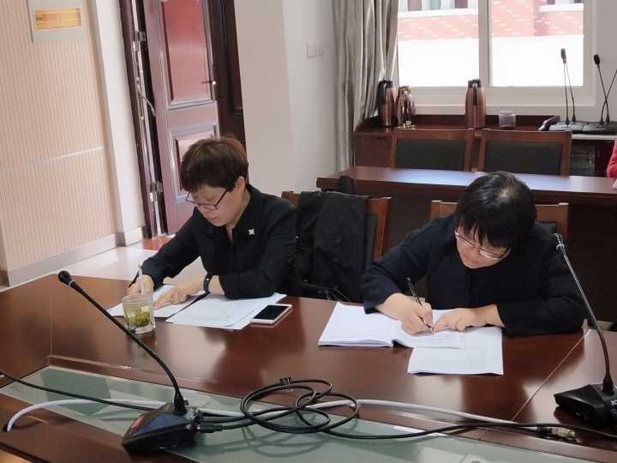
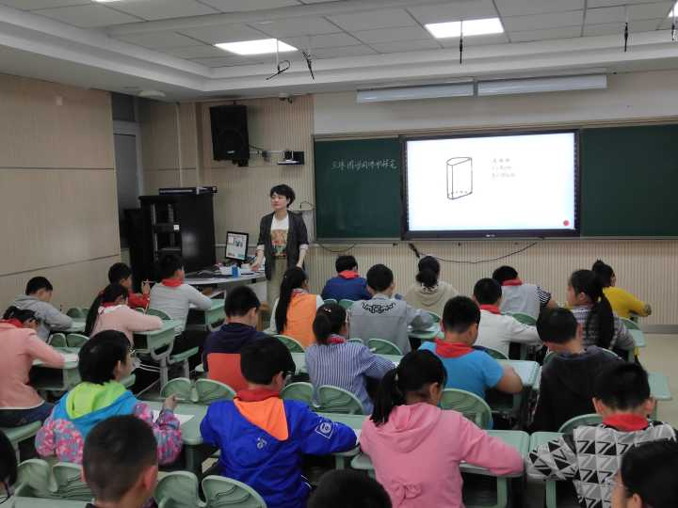
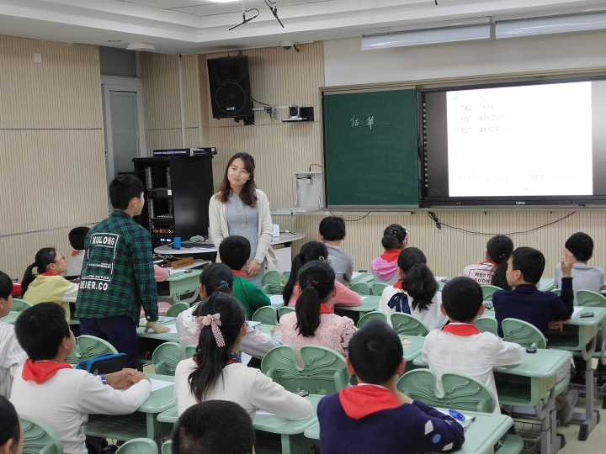
六年级总复习研讨

Slide 13
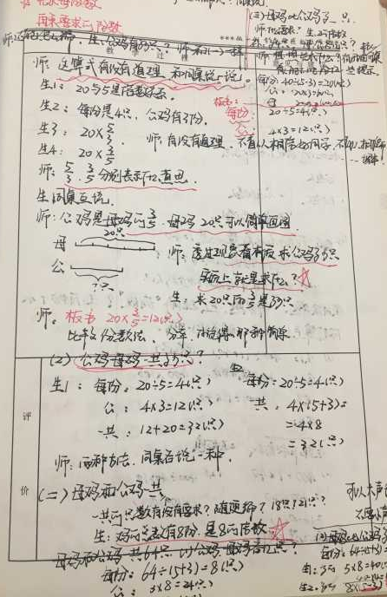
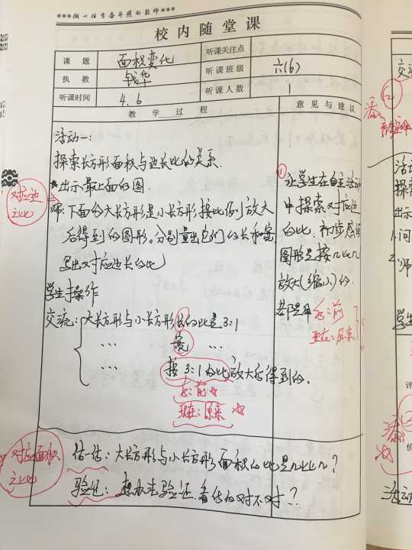
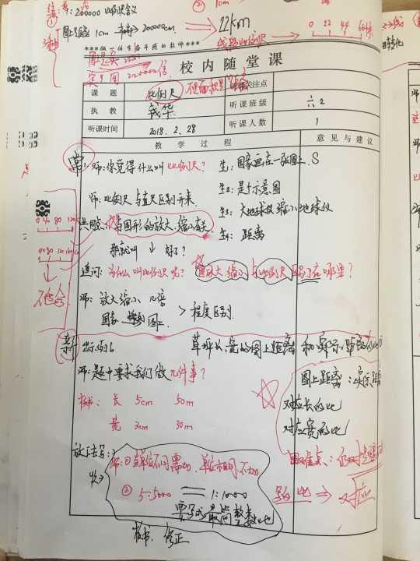
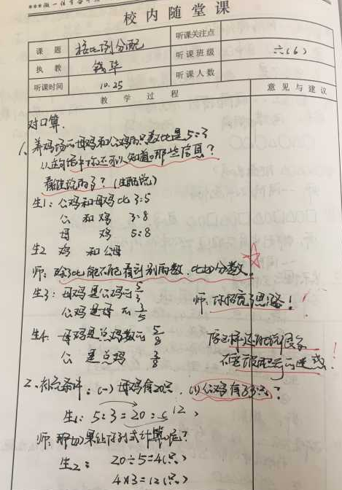
听课笔记

Slide 14
02
家之宝

Slide 15

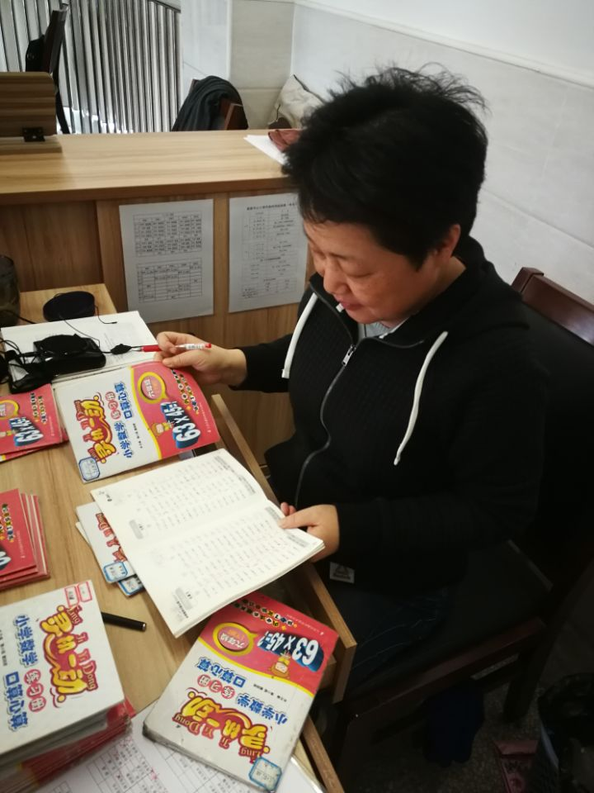
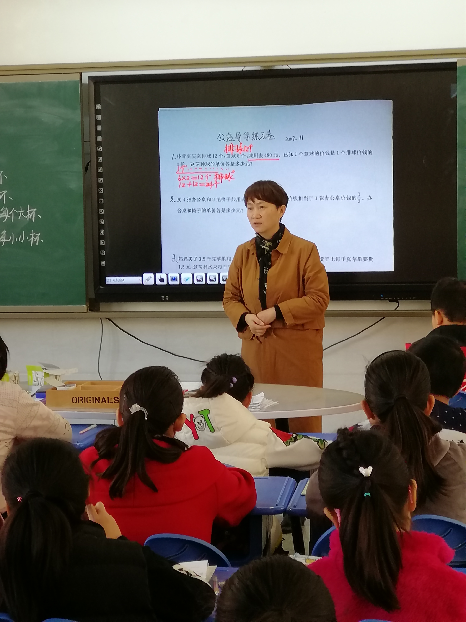

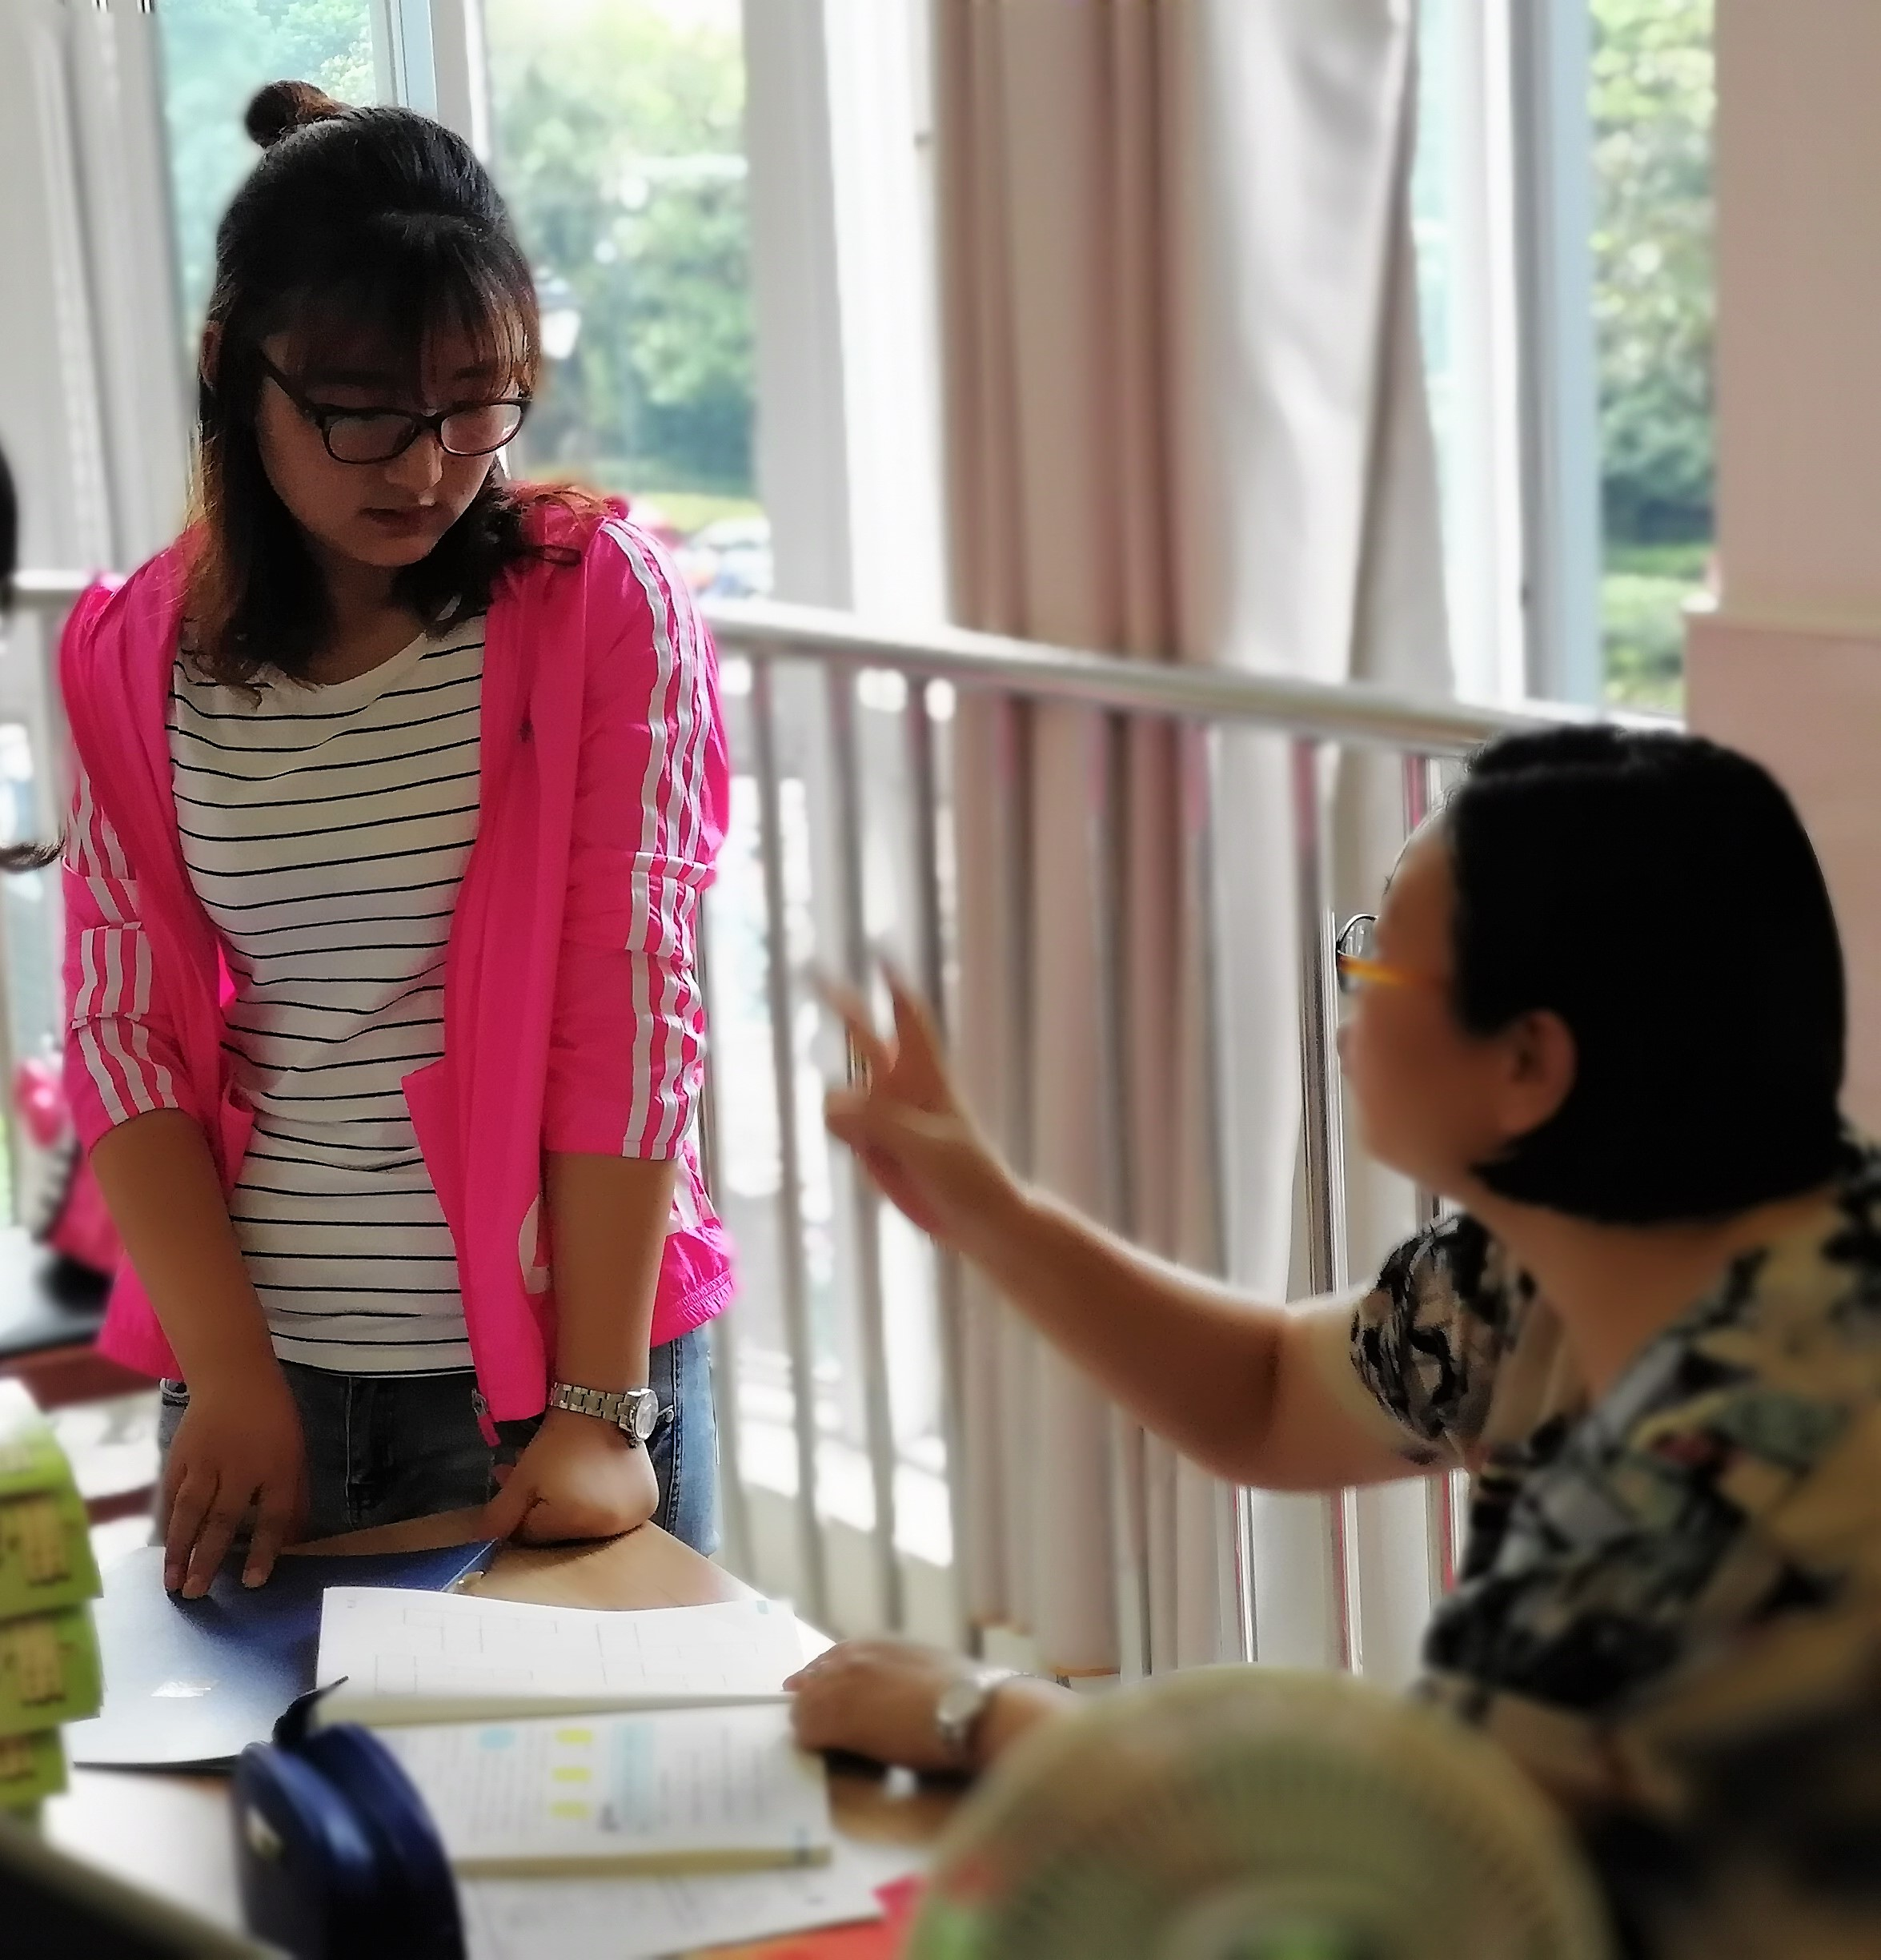

Slide 16
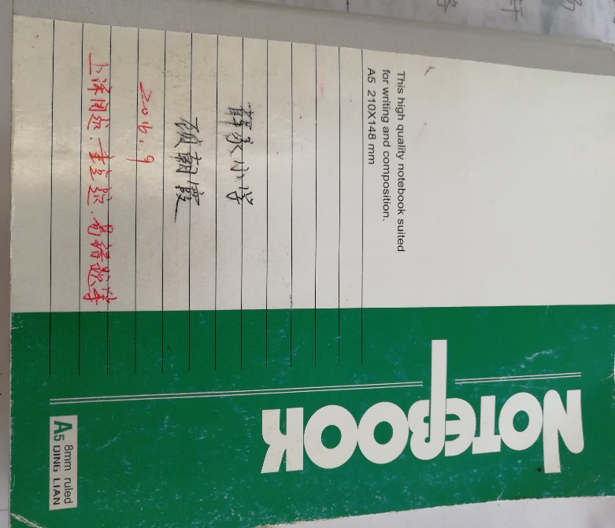
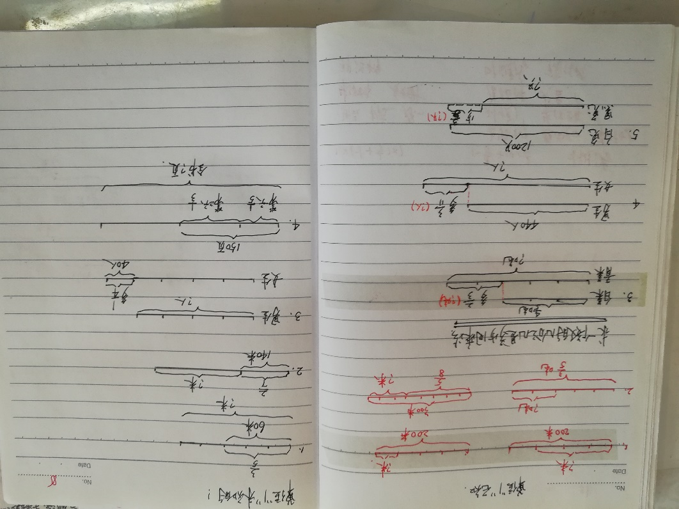
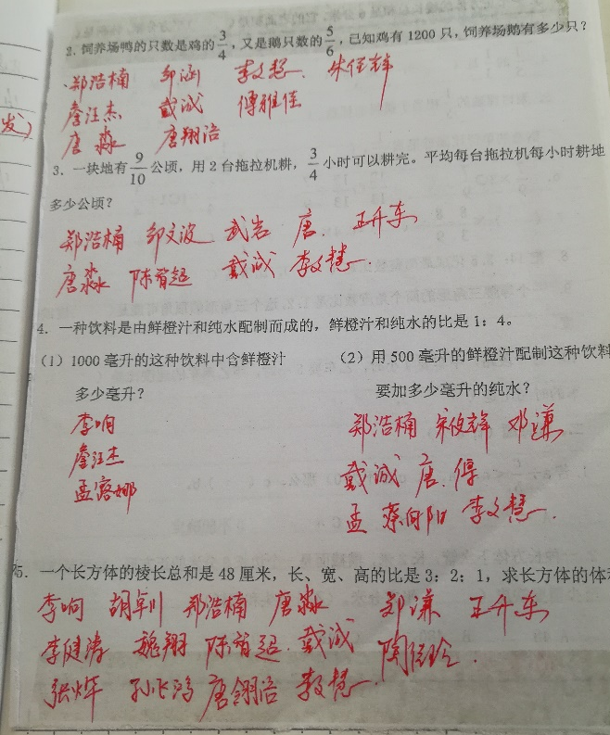

Slide 17
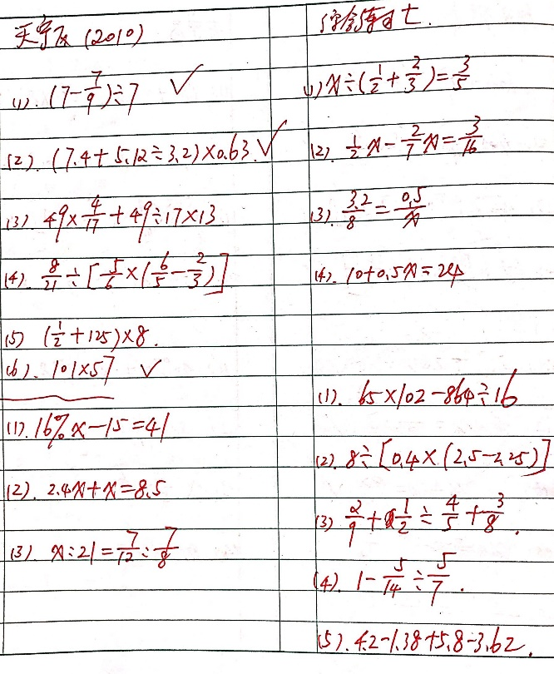
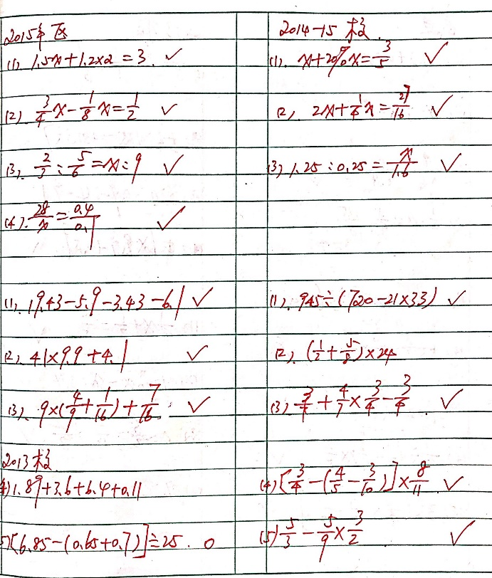
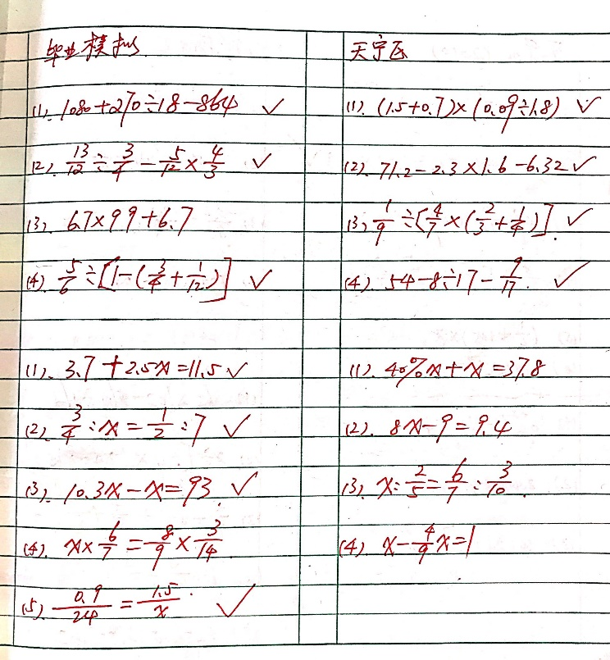

Slide 18
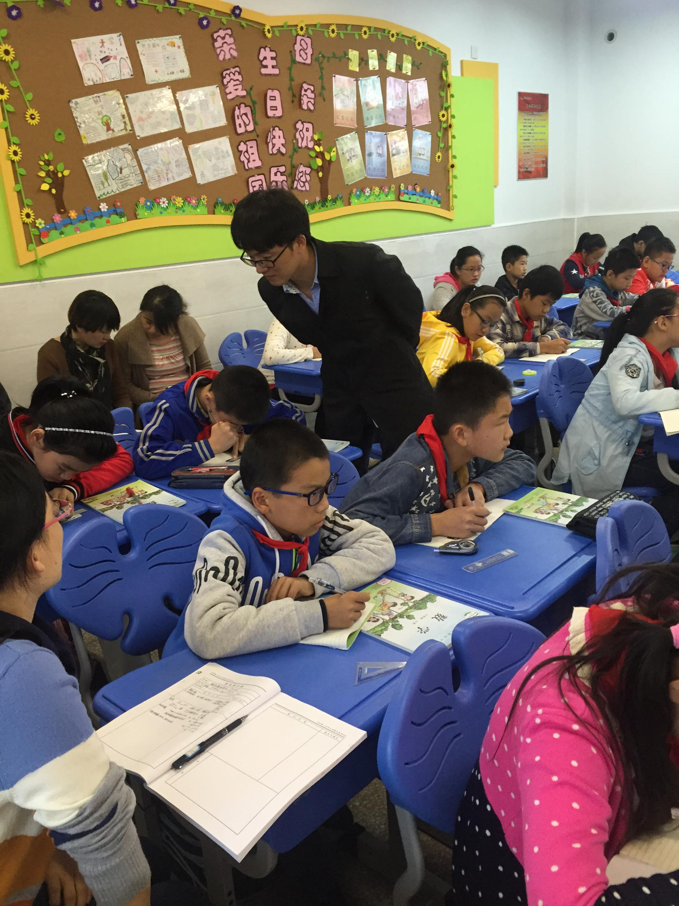

Slide 19
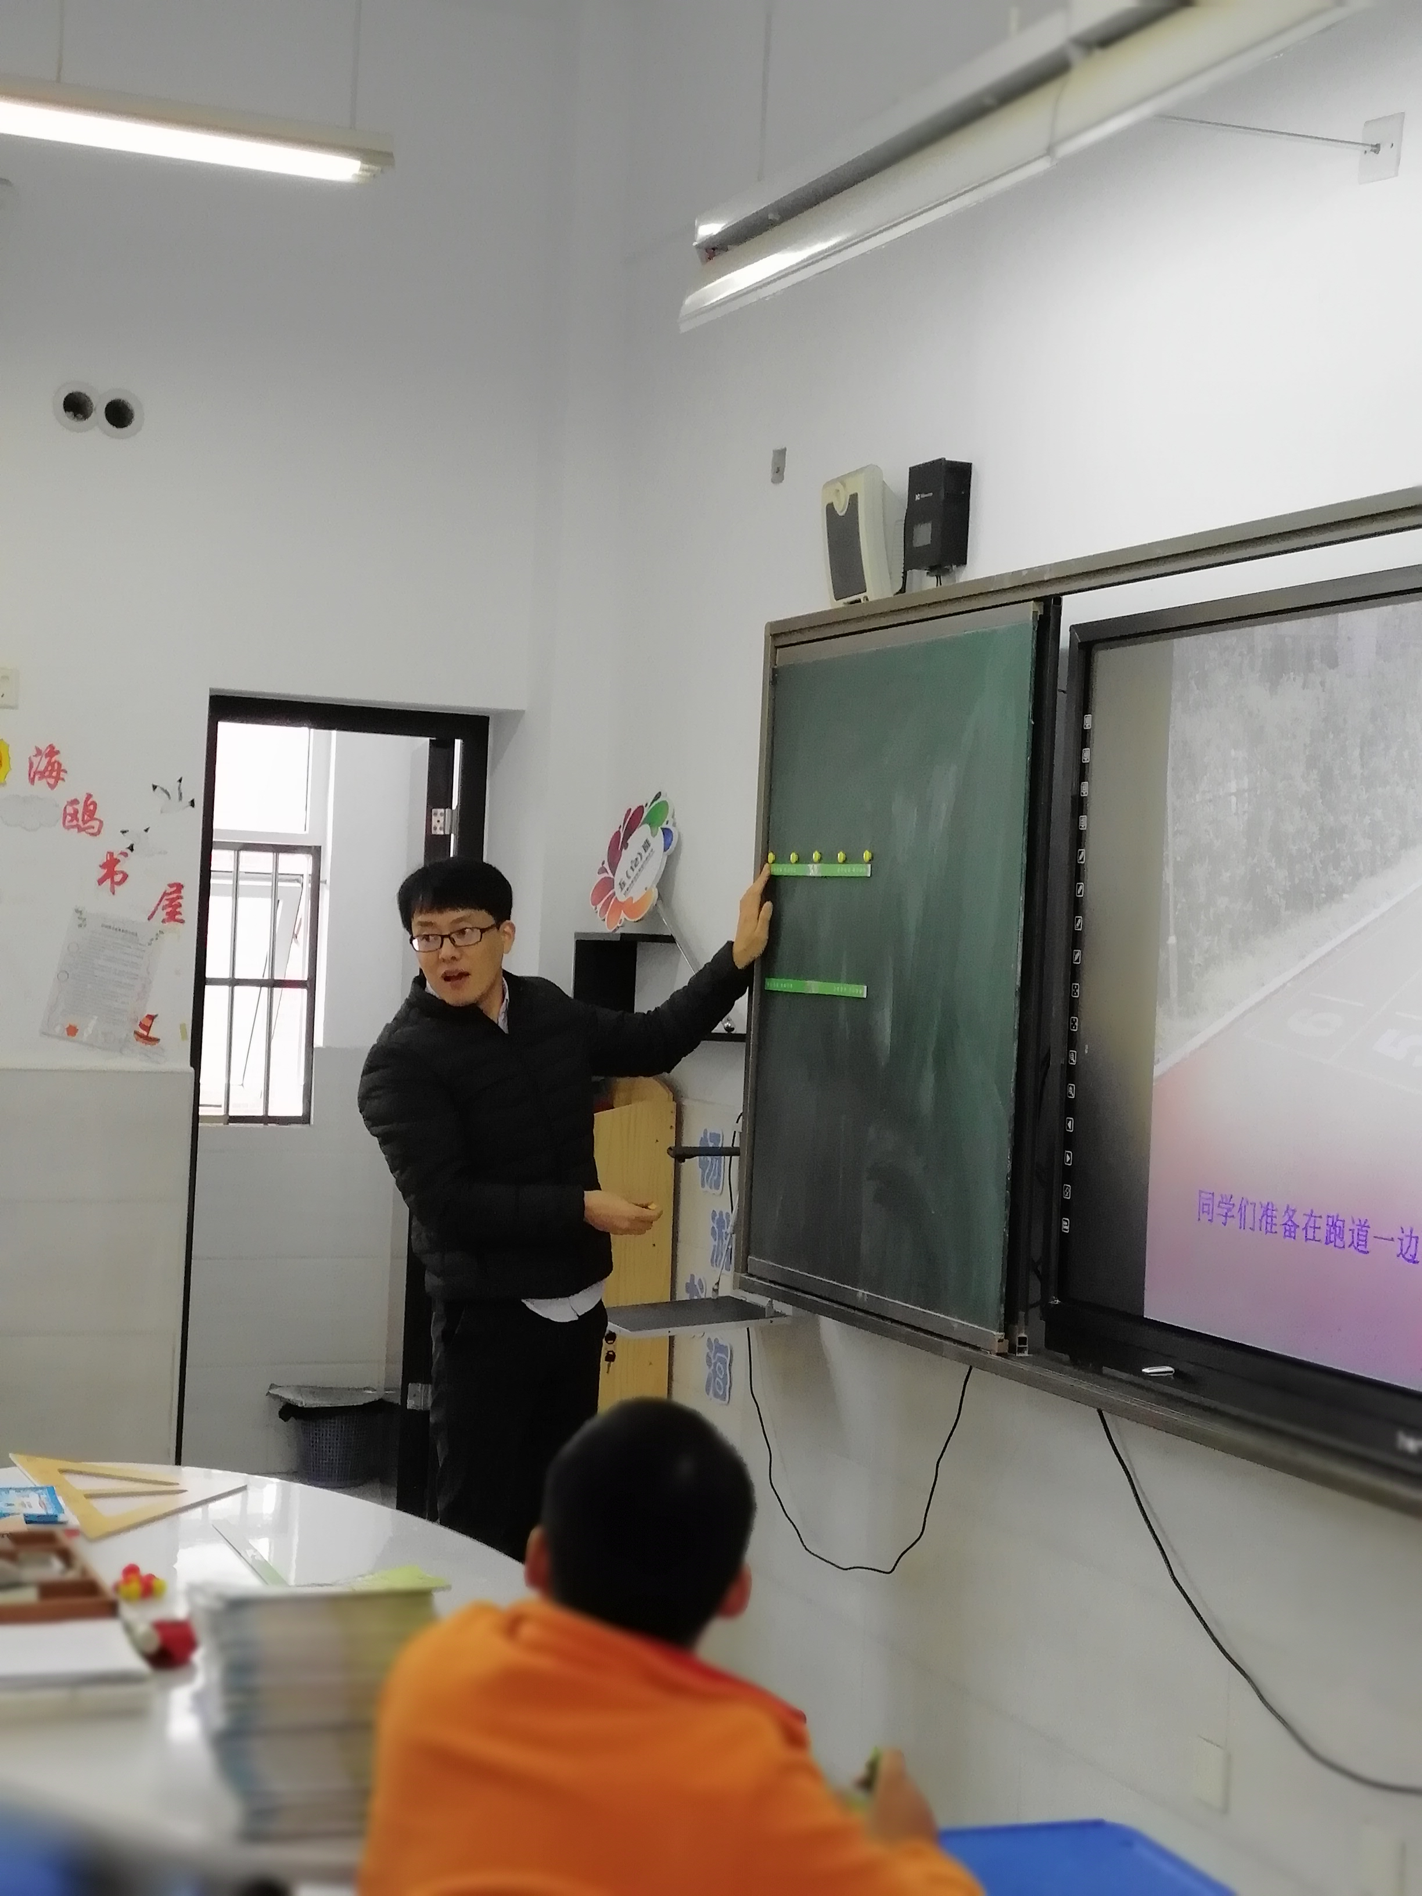
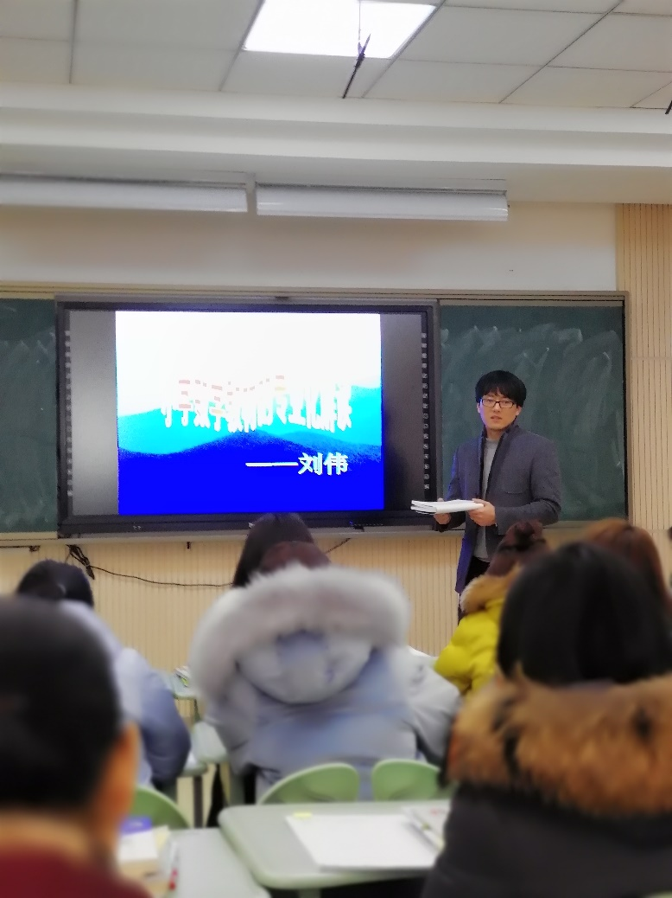
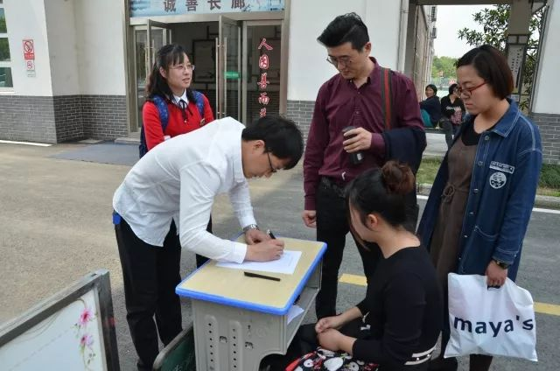

Slide 20




Slide 21






Slide 22





教师专业素质逐步提高

Slide 23






学生素质培养成绩喜人

Slide 24
03
家之创
0 1
巧用错题 认识再深化
0 2
归类整理 资源再整合
0 3
夯实基础 素养再提升

Slide 25





01
巧用错题 认识再深化

Slide 26




01
巧用错题 认识再深化

Slide 27











02
归类整理 资源再整合

Slide 28





03
夯实基础 素养再提升
开学过关测

Slide 29








03
夯实基础 素养再提升
计算专项练

Slide 30



03
夯实基础 素养再提升
转化学困生

Slide 31
专题研究日常化
教学经验系统化
教师发展梯队化
提升的需求

Slide 32

无问西东，只问盛放，
无问西东，只问耕耘。
回首一年，我们彼此信任，彼此帮助，我们快乐工作，风雨同舟，感谢“家”中的每一个人！

Slide 33
谢谢！

